Slide 1


MO 管理商机流程介绍
流程管理部
2025.07

Slide 2
目录
MO管理商机流程介绍
L3子流程介绍
运转机制
IT优化进度

Slide 3
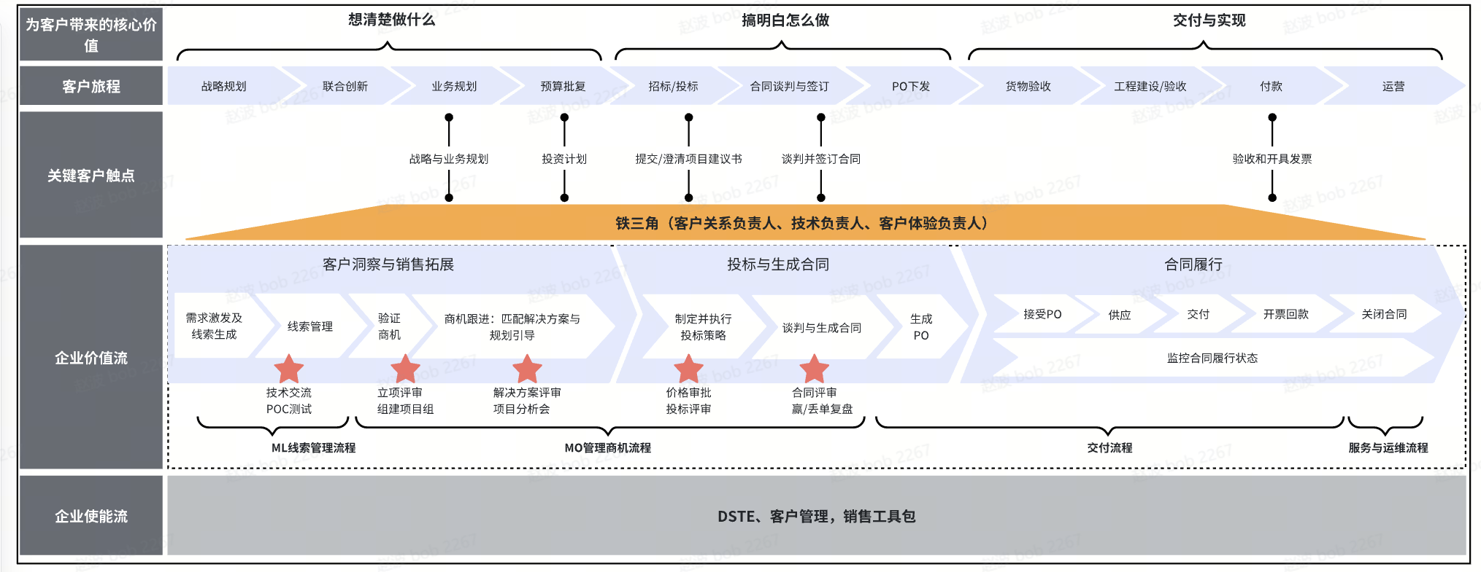
MO流程定义
MO 管理商机流程是企业围绕潜在交易机会从识别到转化为订单的全周期管理机制，核心是通过系统化、标准化的步骤，精准筛选有效商机，按需求明确度、成交可能性等进行分级排序，再通过需求深挖、方案匹配、商务谈判等环节推动商机逐步成熟，同时依托 CRM 工具记录过程数据，最终提升成交效率、降低资源浪费，并通过复盘分析优化销售策略，为企业销售决策和资源调配提供支撑。

Slide 4
MO这个业务是在干什么？
MO管理机会点
管理决策链
立项决策
投标决策
签约决策
验证商机
商机推进
制定并执行投标策略
谈判并签订合同
分析和评估机会点，完成商机进漏斗审批，分级分层及立项决策
制定解决方案和价值主张，影响客户的购买构想并取得认可，引导客户标书和评标标准
分析客户标书，制定有效投标策略，包括: 价格策略，商务策略等
与客户谈判并签约，准备合同交接并关闭机会点，同时，启动丢/赢单复盘
关键KCP/KDP设计
业务价值
验证商机：商机审批，立项评审决策
提高销售项目成功把握度
投标赢率得到提升
推进商机：解决方案评审
提升标书制作的效率和质量
制定并执行投标策略：标前评审，特价审批
确保合同的合规性
谈判并签订合同：直签项目合同评审，丢/赢单复盘
提升可交付性，保障交付质量，降低项目风险
后续交付、合同/PO处理效率提升

Slide 5
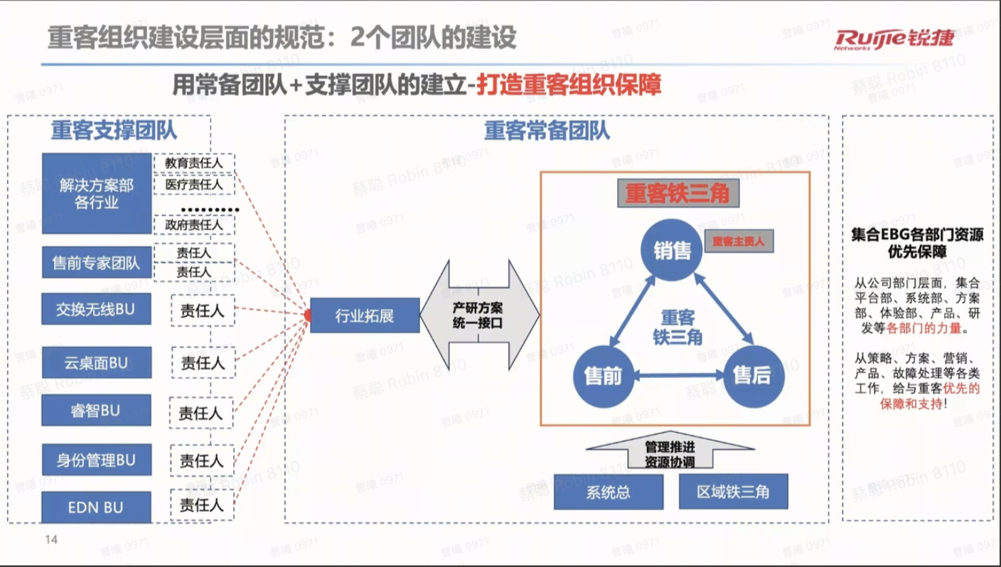
MO的组织保障（重客+所有BU级以上立项项目）

Slide 6
MO的组织保障及关键评审决策点
支持部门
项目组核心角色
重客特殊组织保障
平台管理部
系统部 （解决方案，拓展）
售前技术部
产研BU（交换无线，云桌面，睿智，身份管理，EDN）
职能部门（商务，法务，财务）
项目经理
客户关系负责人
技术负责人
客户体验负责人
专属项目经理
客户主责人
专属客户体验负责人
拓展负责人
组织
管理线索(ML)
管理机会点(MO)
管理合同执行(MCE)
收集和 生成线索
验证和 分发线索
跟踪和 培育线索
管理决策链
管理合同 /PO接收和确认
管理交付(验收)
ATCC
关闭和 评价 合同
立项决策
投标决策
签约决策
验证商机
商机推进
制定并执行投标策略
谈判并签订合同
管理开票和回款
评审与决策
管理合同 / PO变更
ATAC
管理风险和争议
立项评审 IR
投标评审 BR
合同评审 CR
合同PO变更评审
待迭代优化
立项决策
投标决策
签约决策
合同变更决策
合同关闭决策
立项决策
投标决策
签约决策
合同变更决策
合同关闭决策
是否投入资源立项，项目组任命是否合适
商机分级分层
是否递交标书
聚焦战略、风险和财务
是否签约
聚焦战略、风险和财务
是否进行合同/PO变更
变更条款的风险及对利润的影响
是否关闭合同
条款的履约情况
责任转移及风险规避情况

Slide 7
铁三角关键职责
客户关系负责人
技术负责人
客户体验负责人
负责总体客户关系和盈利性销售
负责技术和解决方案
负责合同履行的客户满意度
客户关系
负责建立并维护客户关系
客户各层级人员组织结构及决策流程梳理
持续获取客户相关信息（钱人需竞渠存）
盈利性销售
挖掘客户显性及隐性生意机会，跟进并赢得项目
驱动盈利性销售，确保合同成功
负责财务概算和预测、定价策略、融资策略、条款及相关风险识别
制定合同谈判策略，并主导 合同谈判
确保交易和PO签署、回款以及 尾款回款
客户技术和服务解决方案
负责解决方案策略、规划解决方案、保证解决方案质量、标书总体质量以及提升竞争力
制定满足客户需求的恰当方案，引导客户接受我方方案
确保解决方案与化为产品/服务组合和战略保持协同
准备报价清单，识别解决方案风险以及风险规避措施
负责与客户共同解决有关技术与服务方案的问题
支持客户关系的维护
履行和交付
总体负责合同履行、项目管理和服务交付
领导DPM协同履行团队在售前阶段进行早期介入，保证合同质量及可交付性
负责合同执行策略以及相关 风险的识别和规避
保障合同成功履行（包括开票），确保化为和客户双方都完全履行了合同义务
负责与客户之间的履行中的 争议解决

Slide 8
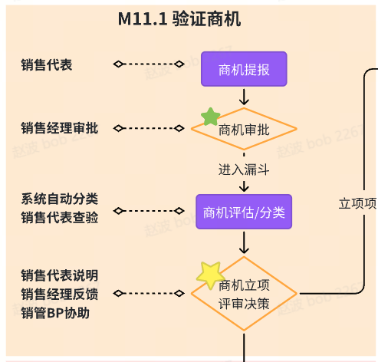
M11.1 验证商机-M11.1 验证商机流程说明文件-V1.0
本流程专注于优化商机验证环节，其核心旨在确保进入销售漏斗的商机具备真实性和健康性。通过对符合条件的商机进行细致评估与分级分层管理，我们能够更精准地识别出重点商机。重点商机发起立项流程，经过立项评审决策后，一旦立项通过，即投入相应资源全力推进。
验证商机
商机推进
制定并执行投标策略
谈判并签订合同
关键活动
表证单书
重点注意事项：
1、商机填报一定要严格按照EBG发布的商机质量要求进行填报，严禁弄虚作假，敷衍了事，凡通过商机抽查流程发现的不质量商机都会对相关人员进行严肃处理。
2、销售经理对商机审批时必须按照指导书要求严格把关，对销售填报数据真实性，准确性负责。
3、商机分级分层标准参见商机分类表。
4、不立项项目，进入一般项目池常态化管理。
5、对于每个项目创建单独的飞书文档管理关键交项目付物。‍‌​‍‌​‌‍​⁠​‍‌​​‌⁠⁠⁠‌​‌‬⁠⁠‬​‬​⁠﻿​⁠​﻿﻿​​⁠​‌​‍​⁠​​‬​​MO项目文档 - 飞书云文档
（第001号）企业网事业部销售漏斗质量管理标准V9.0.pdf
商机审批销售经理审批指导书
MTCV-MO-MO11.1-S-商机分级表-V0.9
‌‍﻿‌​‍​​⁠​‍‬⁠﻿​​‌⁠‍﻿﻿​‍​⁠​​‍‌⁠​‌​​​‍‬​​​​​​‌​​⁠​﻿​MO项目信息跟踪与管理模板 - 飞书云文档
关键输出物
立项决策结果
项目组信息

Slide 9
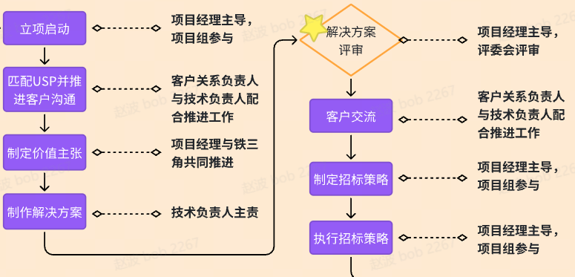
M11.2 推进商机-M11.2 推进商机流程说明文件-V1.0
推进商机流程是指一系列有计划、有组织的步骤和活动，旨在识别、评估、推进并最终转化销售机会为实际销售成果的过程。它涵盖了从初步接触客户到成功赢得订单的整个销售周期，包括制定价值主张、提供解决方案、引导客户决策以及执行相关销售策略等关键环节。
验证商机
商机推进
制定并执行投标策略
谈判并签订合同
关键活动
表证单书
降龙十八掌v1.0-梗概版.xlsx
岗位工作标准化-EBG售前工程师(汇总版) -20240612
售前方案可行性评审指导书-试运行（待评审）
高质量技术交流材料工具一表通
EBG立项项目解决方案评审模板-v1.0
PM05PST02-V3.0 售前测试管理程序.docx
‍‌​​​‌‍​​﻿​​​​⁠﻿​‬‍​​​​​⁠​​​​​​​​​​​﻿⁠​​‍​‍‬​‍​​‬​项目分析会模板-2023年版.pptx - 飞书云文档
关键输出物
重点注意事项：
1、项目启动会及后续的项目分析会为商机推进工作稳步推进做保障。
2、售后部门前置参与解决方案评审，确保方案交付落地可行性。
3、同时对需要安排客户测试的项目进行POC流程调用
解决方案
价值主张及招标策略
招标文件

Slide 10
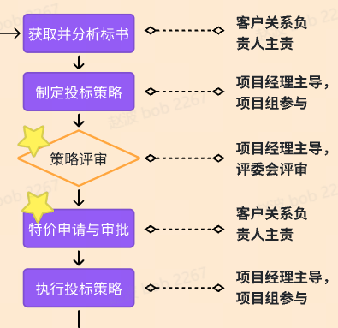
M11.3 制定并执行投标策略-M11.3 制定并执行投标策略流程说明文件-V1.0
制定并执行投标策略是参与市场竞争、提升中标率的重要手段。通过深入的市场调研与分析、明确投标目标、制定投标方案、建立投标团队等步骤，可以制定出一套科学、合理的投标策略。在执行投标策略的过程中，要密切关注市场动态和竞争对手的动向，及时调整策略，确保投标工作的顺利进行。同时，要对每次投标活动进行总结和反思，不断优化投标策略，提升我们的投标能力和水平。
验证商机
商机推进
制定并执行投标策略
谈判并签订合同
关键活动
表证单书
重点注意事项：
1、分析标书环节要吃透招标需求，充分进行竞争对手与我司优劣势分析，同时要进行合规性自查与风险预判评估等工作。
2、制定投标策略要锚定招标核心需求，进行差异化分析，价格策略，商务策略，风险兜底以及备选方案都必须充分关注与考虑。
3、特价申请与审批严格执行EBG现有流程
EBG直签项目风险授权清单V1.0（禁止类） (1).xlsx
投标策略规划书
《步步为赢-项目全流程价格管理策略指南》
关键输出物
投标书终稿

Slide 11
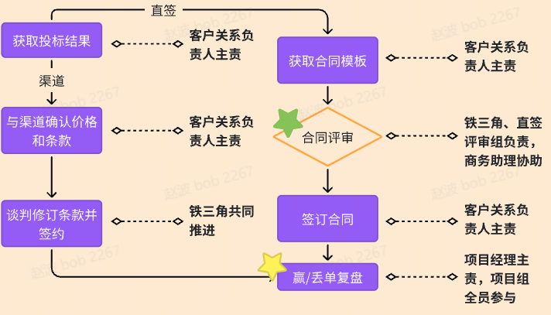
M11.4 谈判并签订合同-M11.4 谈判并签订合同流程说明文件-V1.0
谈判并签订合同流程是一个复杂而细致的过程，其中包括：非直签项目中标后与下级渠道确认合同条款及二次谈判，促成一级渠道与下级渠道签订合同；直签项目中标后与最终用户确认合同条款及二次谈判；赢单/丢单总结复盘分析等关键过程，特别是在立项的大项目中，它要求我司业务人员具备高度的专业素养、良好的沟通谈判能力以及持续学习的态度。通过不断优化与合作，我司将与各级渠道合作伙伴建立稳定而长久的合作关系，共同实现商业目标。
验证商机
商机推进
制定并执行投标策略
谈判并签订合同
关键活动
表证单书
业务合同三审流程初审模板.xlsx
重点项目售前售后移交指导书-试运行（待评审）
项目售前移交售后表单v2.0模版
赢单复盘模板——某某区域某某销售-2025年版.pptx
丢单复盘模板——某某区域某某销售-2025年版.pptx
关键输出物
签署的合同
丢/赢单复盘报告
重点注意事项：
1、通过合同评审环节严控直签类合同签署，确保核心条款明确，合规合法。
2、确保每一个项目都做到丢/赢单复盘，通过经验总结为后续工作提供指导。

Slide 12
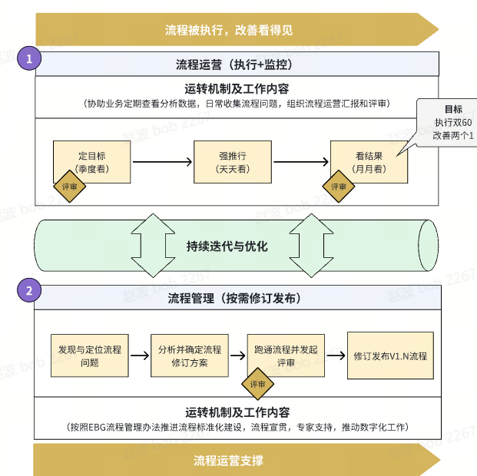
流程执行运转机制
运转机制：
MO流程立项项目关键卡点及数据看板机制：
流程被执行（双60）：对关键活动设计卡点，包括：立项评审会、立项启动会、解决方案评审会、标前评审会、丢/赢单复盘。
业务被改善（两个1）：设定流程监控业务指标，包括：立项启动率、解决方案评审率、标前评审执行率、丢/赢单复盘率、商机核查结果（季度承诺项目的金额兑现率、季度30W+特价项目个数兑现率、下单时间偏差占比）
销售周会：就立项项目周关键活动执行进行提醒，并就上周关键活动执行情况进行看板反馈；月度、季度关键任务执行看板结果，应用至QBC季度考核打分，每个未执行关键任务次数，拟扣减0.5分QBC分值，直接应用。
异常商机抽查机制：
异常商机抽查（销管运营BP推动指定项目）
筛选范围：漏斗内/预计下单日期在90天内/30天内未跟进项目（详见备注）
抽查留痕：CRM-项目盘点信息-【本次主管盘点记录】
要求：•盘点项目MANT，判断是否符合漏斗内标准•对照销售自盘记录及主动联系验证，核对销售反馈的MANT信息前后是否一致•如果不一致或没有自盘记录，盘点后要求销售补填自盘记录
联合BP运营推动逐级抽查机制运转：固化平台总，系统总，销售管理部BP每月5-10号随机抽取不少于10个异常项目进行核查（立项项目检查立项记录，一般项目检查审批记录，立项项目占比50%以上），收到推动异常项目后，2日内输出抽查结果并写入主管批注。对于违规项目在部门例会上进行通报并自动应用信用评分规则；

Slide 13
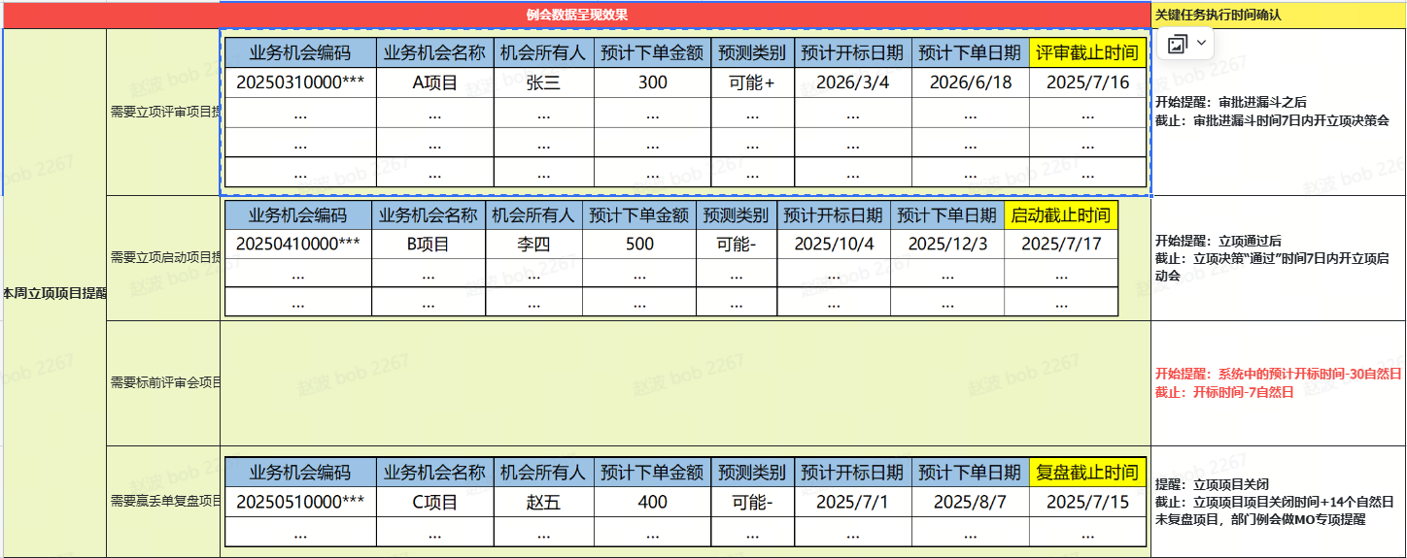
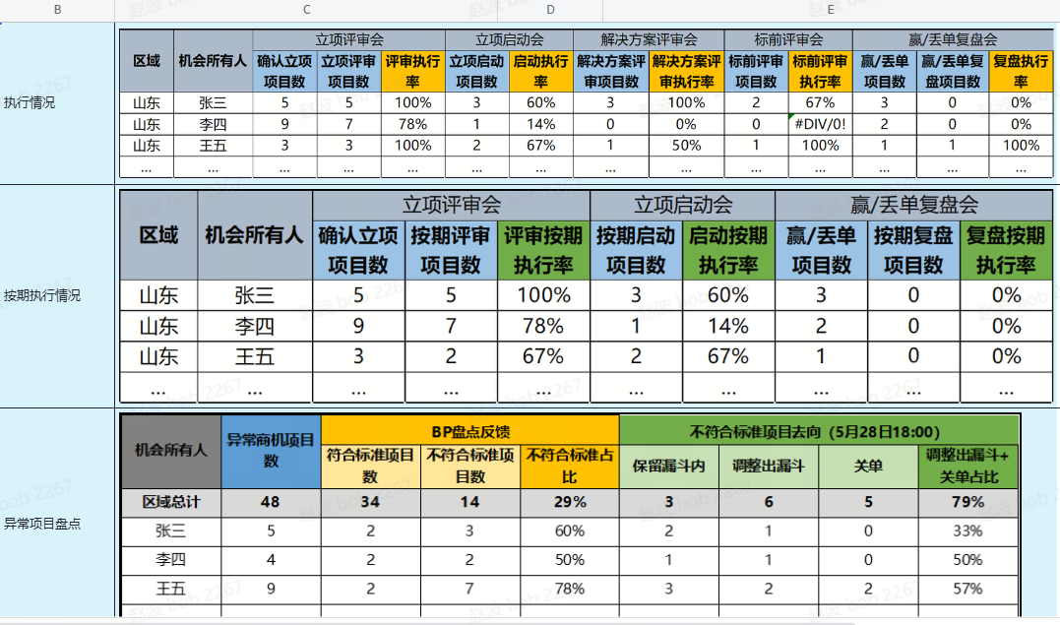
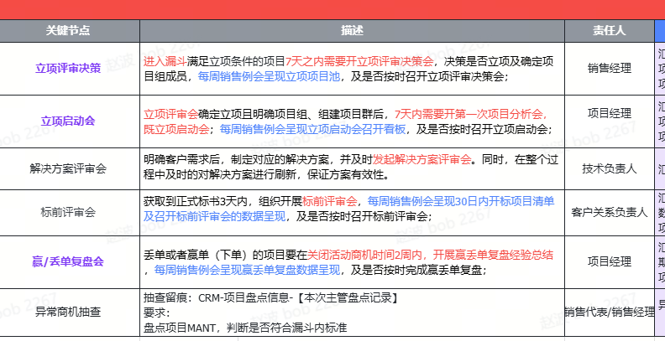
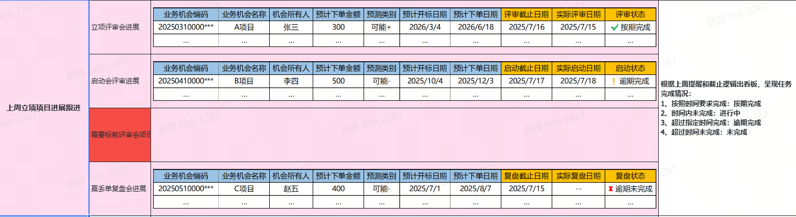
流程执行情况呈现-销售周例会追踪提醒
1、本周关键任务提醒
3、月度/季度汇总数据
2、上周完成情况跟进
关键卡点设计

Slide 14
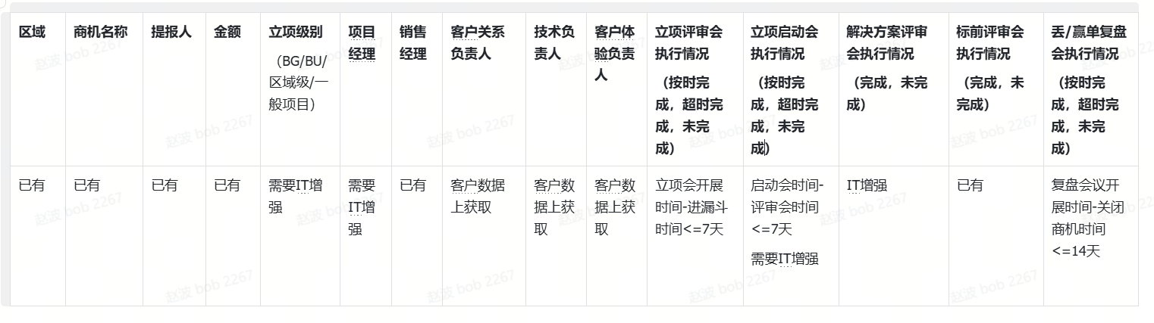
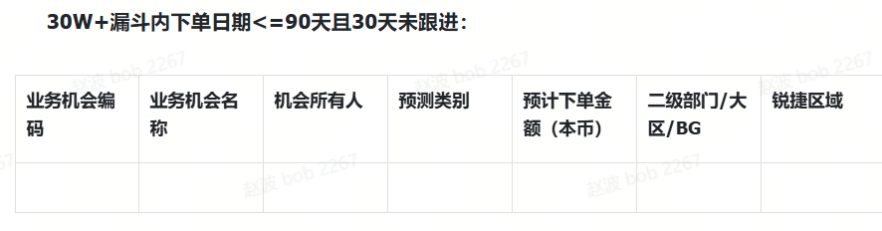
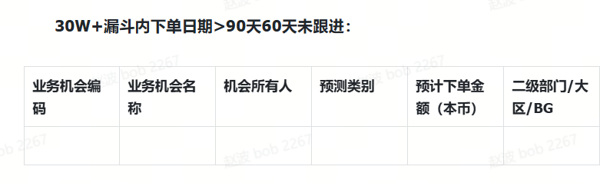
看板设计
1、项目执行情况明细：各项关键活动完成率>=60%
2、漏斗质量及商机抽查数据看板：

Slide 15
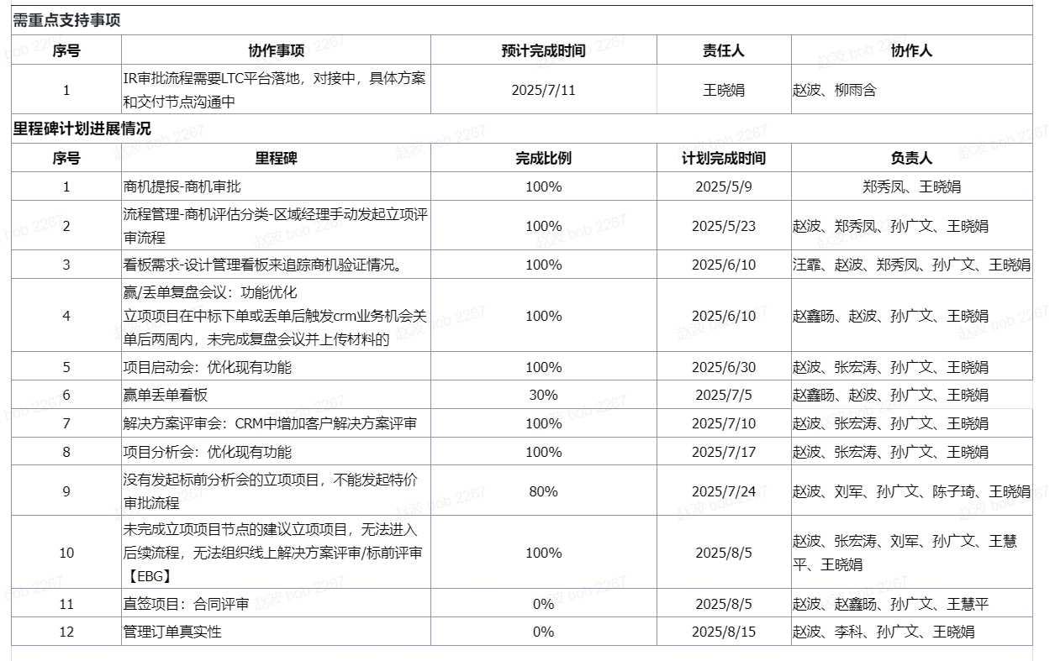
IT迭代优化内容及进度
重点注意事项：
对于V1.0流程推行需要的IT支持进行了稳步推进，下一步在进行流程培训和宣贯的过程中也会针对系统的变化和重要功能的使用方法进行培训。
培训文档：
MO流程-功能操作说明文档
为了保证流程效率，减少过多的附件和交付物在各阶段重复上传，设计了专属的MO项目文档，每个项目参考《MO信息跟踪与管理模板》单独管理自己的项目交付物清单。

Slide 16
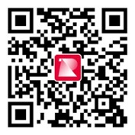
扫一扫了解更多资讯

Slide 17
流程执行情况呈现-销售周例会
关键卡点设计
观测业务指标
KCP：商机审批
KDP：商机立项
KCP：解决方案评审
KCP：项目启动会
KDP：标前评审
KDP：合同评审
1、立项启动率：80%
2、解决方案评审率：100%
3、标前评审：80%
4、丢/赢单复盘率：100%
5、季度承诺项目金额兑现率：90-120%
6、季度30W+特价项目个数兑现率：>=60%
7、下单时间偏差占比：<=40%
8、订单真实性指标：待定
项目立项情况汇总（确保重点项目通过立项匹配资源推进）
 | 商机创建总数 | 审批进漏斗数 | 需要立项数 | 立项决策会场次 | 立项项目数 | 一般项目数
7月
8月
9月
结项项目推进情况汇总（只统计结束的项目，确保项目关键活动被执行，可追溯）
 | 结项总数 | 赢单数 | 丢单数 | 项目启动会场次 | 解决方案评审会场次 | 标前评审会场次 | 丢/赢单复盘数
7月
8月
9月
业务检测指标
 | 立项启动率 | 解决方案评审率 | 标前评审率 | 丢/赢单复盘率 | 季度金额兑现率 | 30W+项目个数兑现率 | 下单时间偏差占比
目标 | 80% | 100% | 80% | 100% | 90-120% | >=60% | <=40%
7月
8月
9月
执行情况总结分析：
流程被执行：根据执行双60，简单分析，区域及各部门及末端用户对流程执行的情况；哪些部门和区域做的好，怎么做的，哪些区域做的不好，什么原因，流程推行的下一步计划和举措。附上具体的项目执行情况看板明细数据链接（参见下一页看板设计）
业务有改善：根据改善两个1的要求。至少监控一个关键的业务指标情况和数据的变化做业务分析，改善和没有改善的原因，产生至少一个具体的实践案例说明；业务指标改善的下一步改善计划和举措。

